Slide 1
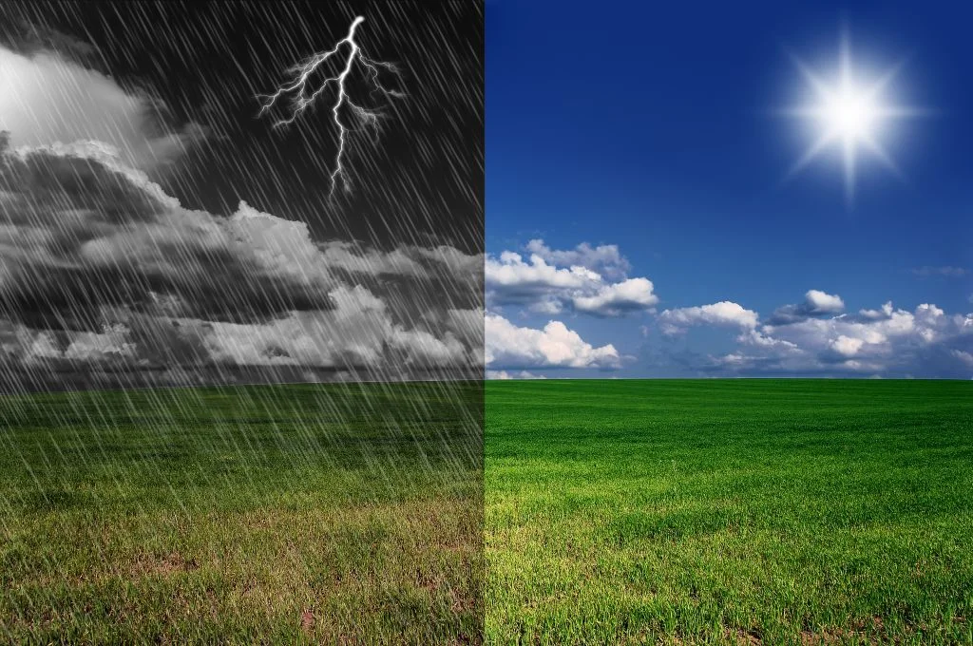
Урок 3. ПОГОДА: ТЕМПЕРАТУРА, ОСАДКИ, ВЕТЕР
Предмет Окружающий мир, 2 класс

Slide 2
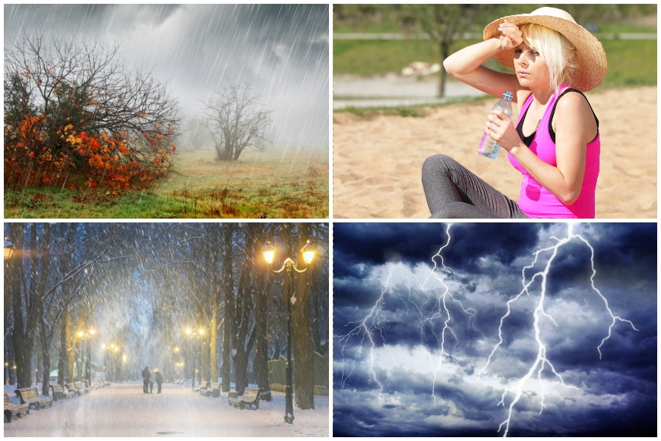
1. Вспоминаем то, что знаем
- Что такое явление природы?
- От каких явлений неживой природы зависит твой выбор одежды перед выходом из дома?

Slide 3
2. Не могу понять и объяснить
Что вы сможете узнать на уроке?

Slide 4
2. Не могу понять и объяснить
Что вы сможете узнать на уроке?
Что такое погода? Какая погода хорошая?

Slide 5
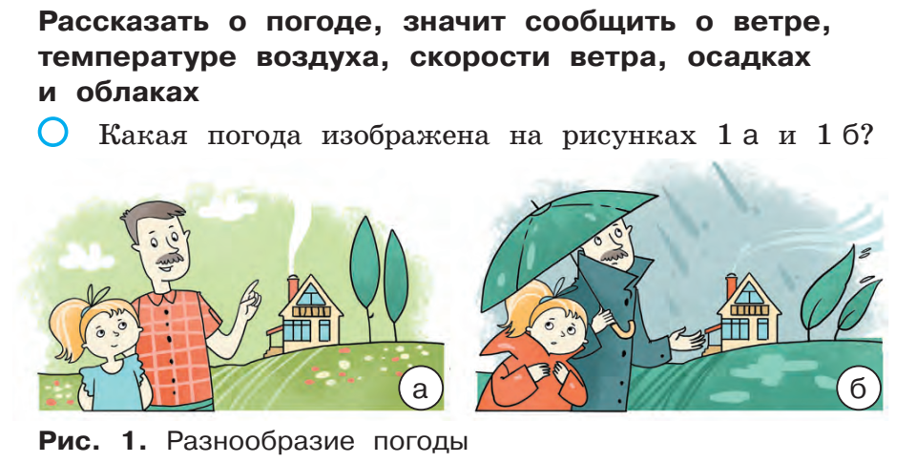
3.1. Узнаю новое от учителя или из учебника

Slide 6
3.2. Узнаю новое от учителя или из учебника
Что такое осадки?
- Какие бывают осадки? Чем они отличаются?

Slide 7
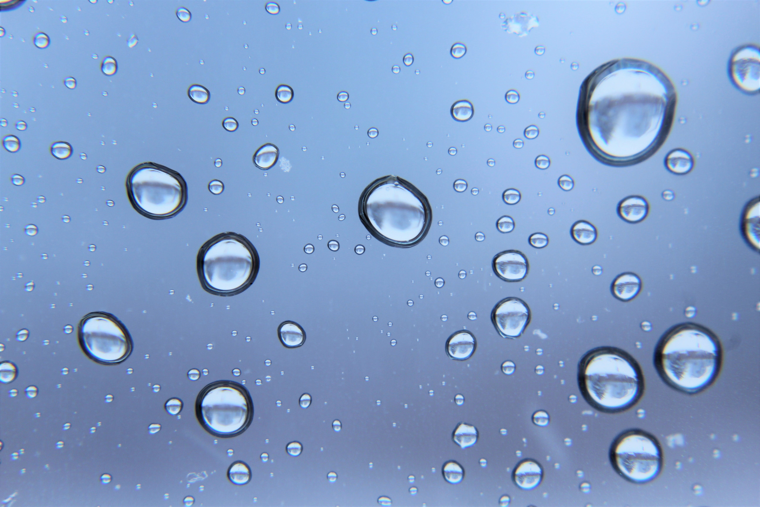
3.3. Узнаю новое от учителя или из учебника
Что такое осадки?
- Какие бывают осадки? Чем они отличаются?

Slide 8
3.3. Узнаю новое от учителя или из учебника
Что такое осадки?
- Какие бывают осадки? Чем они отличаются?
Выпадение воды из облаков в виде дождя, снега или града.
Кратковременные или продолжительные, с мелкими и крупными каплями, ливни или моросящие дожди.

Slide 9
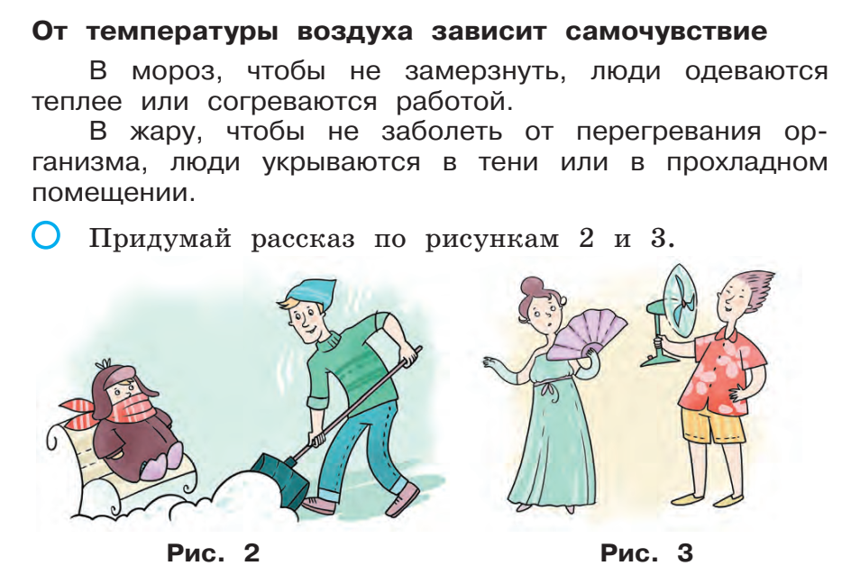
3.4. Узнаю новое от учителя или из учебника
- Что делают люди, когда им холодно или жарко?
- Чем отличается поведение мальчиков на левом рисунке 2?
- Как спасались от жары в прошлом и теперь?

Slide 10
3.5. Узнаю новое от учителя или из учебника
- Чем полезен ветер и чем опасен ветер?

Slide 11
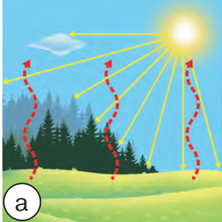
3.6. Узнаю новое от учителя или из учебника
- Почему тепло бывает у поверхности земли, а выше становится холодно?

Slide 12
3.6. Узнаю новое от учителя или из учебника
- Почему тепло бывает у поверхности земли, а выше становится холодно?
Потому что лучи солнца не нагревают воздух, но нагревают почву, дома, скалы и растения, которые отдают своё тепло воздуху. Нагретый воздух поднимается и в вышине остывает.

Slide 13
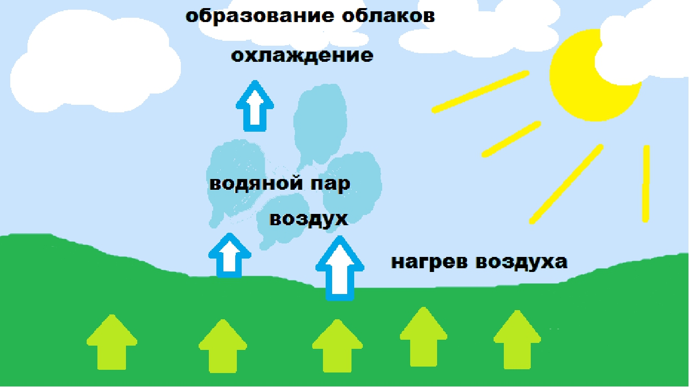
3.7. Узнаю новое от учителя или из учебника
- Как образуются облака?

Slide 14
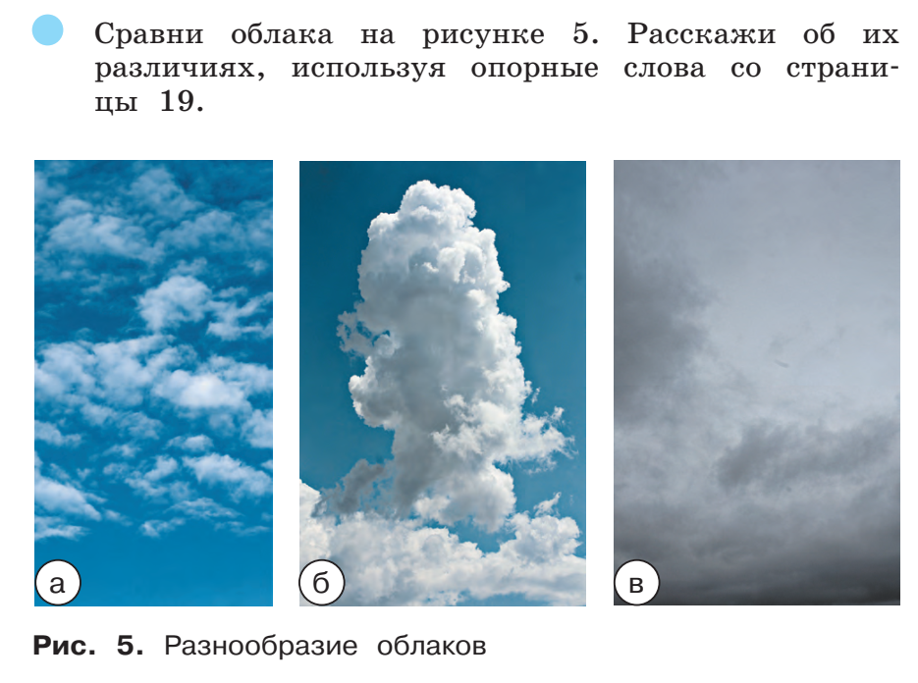
3.8. Узнаю новое от учителя или из учебника
Сравнить облака можно с помощью опорных слов
Облака могут быть белыми, серыми свинцовыми и почти чёрными.
Они могут занимать часть небосвода или затягивать его целиком.
Облака могут быть почти прозрачными или совсем непрозрачными.
Они могут напоминать клочья, нити, клубы дыма, перья, пелену, валы и комья

Slide 15
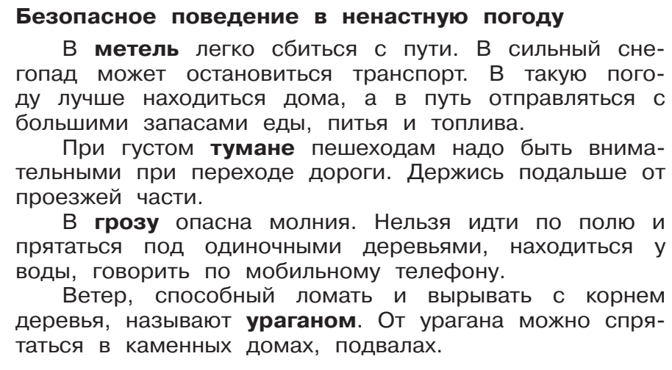
3.9. Узнаю новое от учителя или из учебника
- Что такое метель? Что такое ураган?
- Чем опасны метель, туман, гроза и ураган?

Slide 16
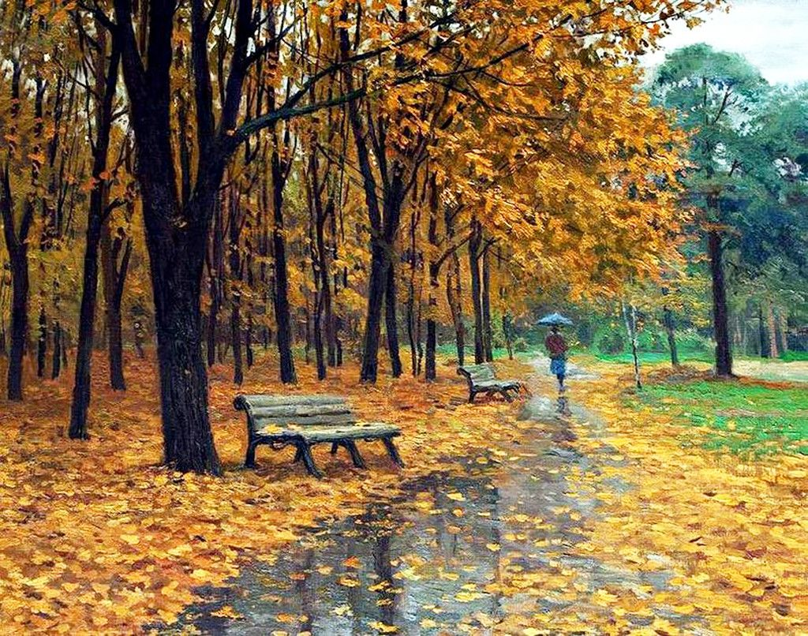
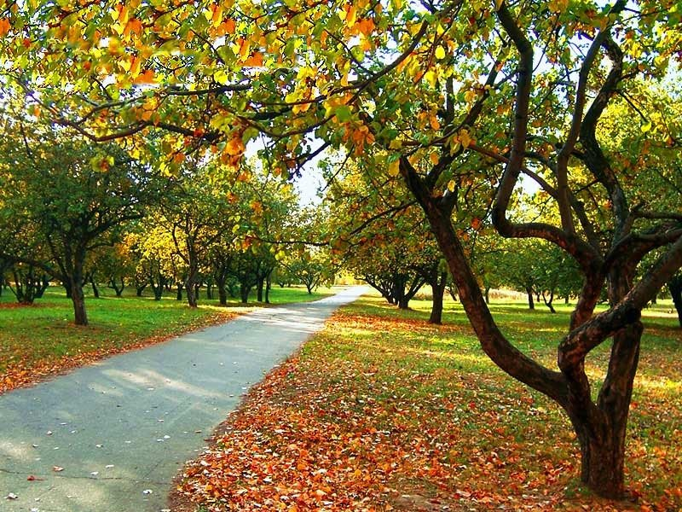
4.1. Я тренируюсь.
Расскажите о погоде в день занятий утром и днём, о погоде в недавние дни, о погоде летом, используя слова этого урока.

Slide 17
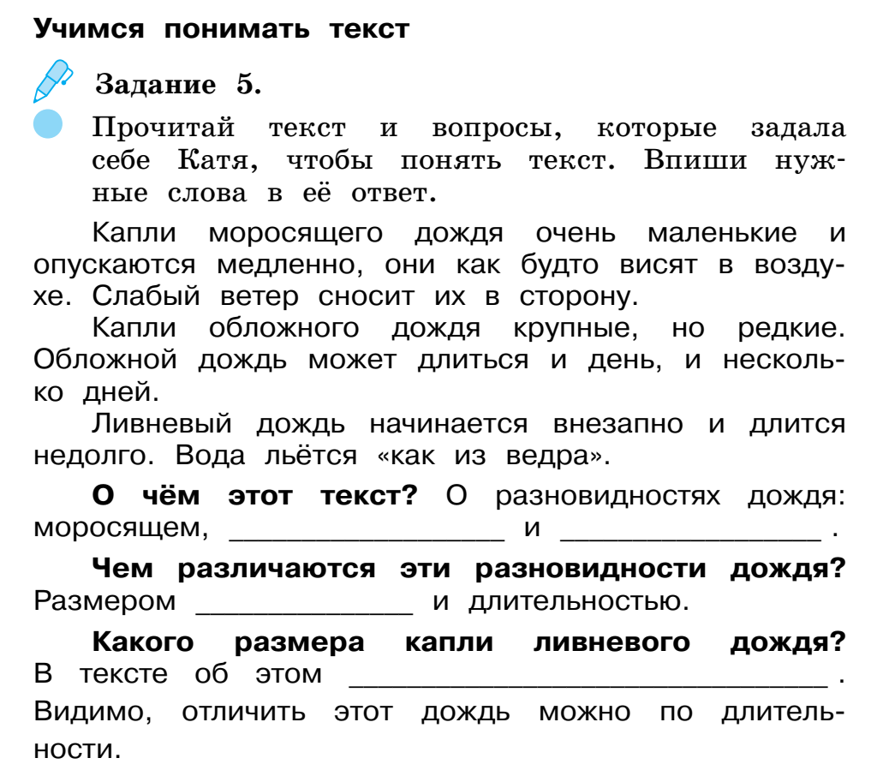
4.2. Я тренируюсь (задание с самопроверкой).

Slide 18
4.2. Я тренируюсь (задание с самопроверкой).
обложном
ливневом
капель
не говорится

Slide 19
7. Расскажу о результатах
5. Расскажу о результатах
Что мы сегодня узнали и чему научились?

Slide 20
7. Расскажу о результатах
5. Расскажу о результатах
Что мы сегодня узнали и чему научились?
Узнали, как описывать погоду.
Мы теперь знаем, что от ветра, осадков и температуры воздуха зависит работа и поведение людей на открытом воздухе.
- Что вам понравилось на уроке?

Slide 21
Используемые материалы
https://www.tovima.gr/wp-content/uploads/2019/07/06/shutterstock_64188502.jpg
https://www.socium-a.ru/public/article/images/40dc73603e66e8f3de1f4c982fc25fa0561f8ba3.jpg
https://ds04.infourok.ru/uploads/ex/021a/001278a9-b2eb86f0/img19.jpg
https://images.pexels.com/photos/268874/pexels-photo-268874.jpeg?auto=compress&amp;cs=tinysrgb&amp;fit=crop&amp;h=627&amp;w=1200
https://ds04.infourok.ru/uploads/ex/0076/000b7225-5d71a6b0/img12.jpg
https://i.pinimg.com/originals/81/c0/44/81c0443f26096d5a0cf251c390e12ad0.jpg
https://drasler.ru/wp-content/uploads/2019/08/Обои-для-рабочего-стола-сентябрь-в-деревне-11.jpg

